Slide 1


R语言基础培训
生物信息部 郝瑜琪
yuqi.hao@oebiotech.com
2020.08.27

Slide 2
内容大纲
一、R及RStudio简介
R以及RStudio安装
RStudio介绍
R基础设置
二、R常见数据结构及数据处理
五种常见数据结构
数据输入与输出
数据合并与重塑
三、R基础绘图
常见图形函数及实例
四、R程序设计
自定义函数
R 判断
R 循环

Slide 3
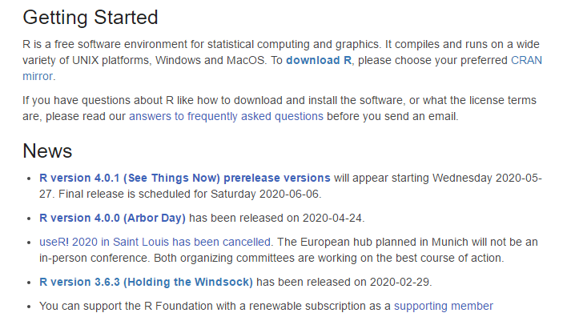
What is R?
R is a free software environment for
statistical computing and graphics.
Notes:
R is a language and environment for statistical computing and graphics.

Slide 4

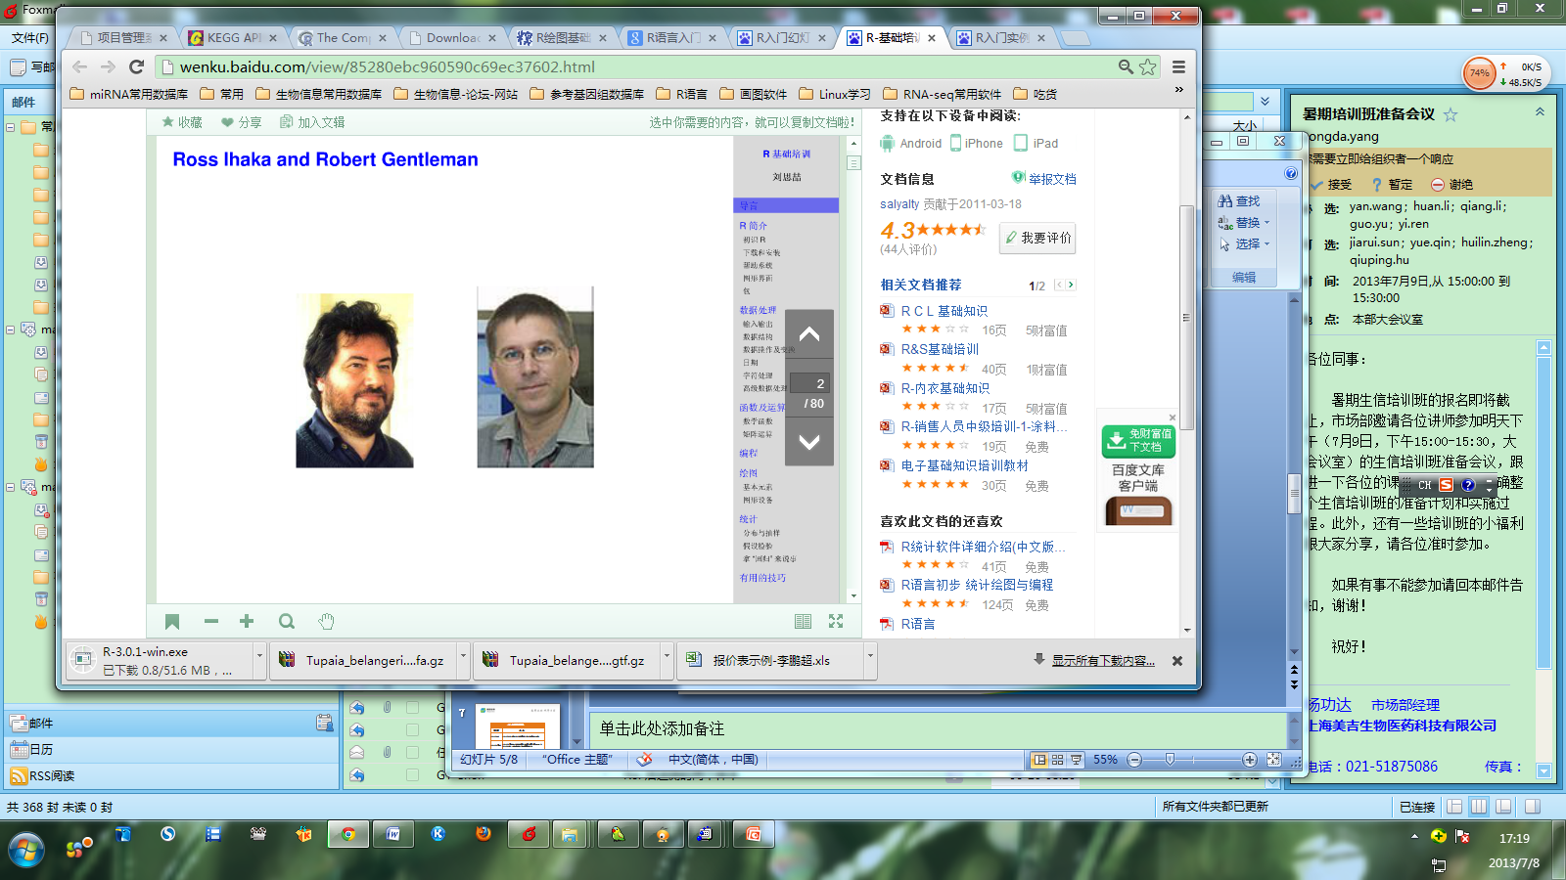
一、R及RStudio简介
前身：计算机S语言
使命：统计计算、绘制图形、 数据分析
维护者：庞大活跃全球性研究性社区
优点：
开源、免费、千计程序包
Windows, MacOS, Linux, Unix
数据类型广泛、语法简单
高水准制图功能
Ross Ihaka
Robert Gentleman
Notes:
1991年，由S 语言发展而来，最初是由新西兰奥克兰大学统计系的Ross Ihaka和Robert

Slide 5

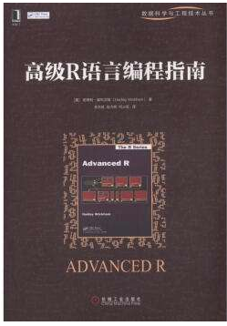


资源推荐
网站资源：
统计之都：http://cos.name/
Bioconductor：http://www.bioconductor.org/
R Graphical Manual：http://www.oga-lab.net/RGM2/images.php?pageID=1
R Package Documentation: https://rdrr.io/
书籍资料：
统计建模与R软件（推荐）
R超级卡片：http://cran.r-project.org/doc/contrib/Short-refcard.pdf
Statistics with R
R for Beginners(中文版）
Statistics and R Reading Notes(统计学与R读书笔记)
Google、百度

Slide 6
下载R及RStudio
R官网：http://www.r-project.org/
Notes:
sessionInfo()查看R版本

Slide 7
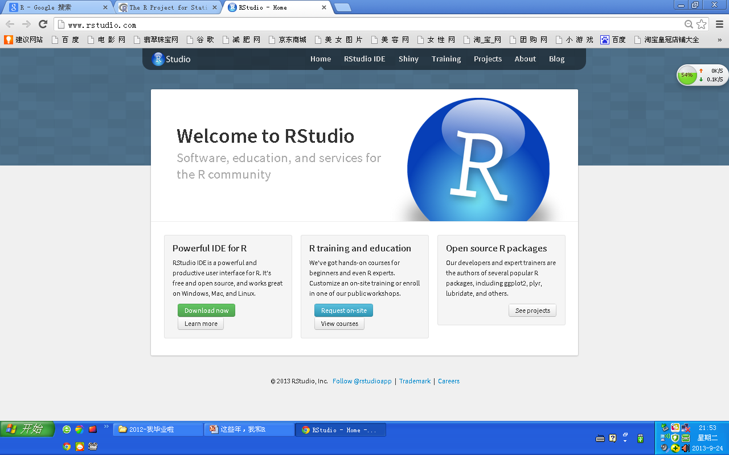
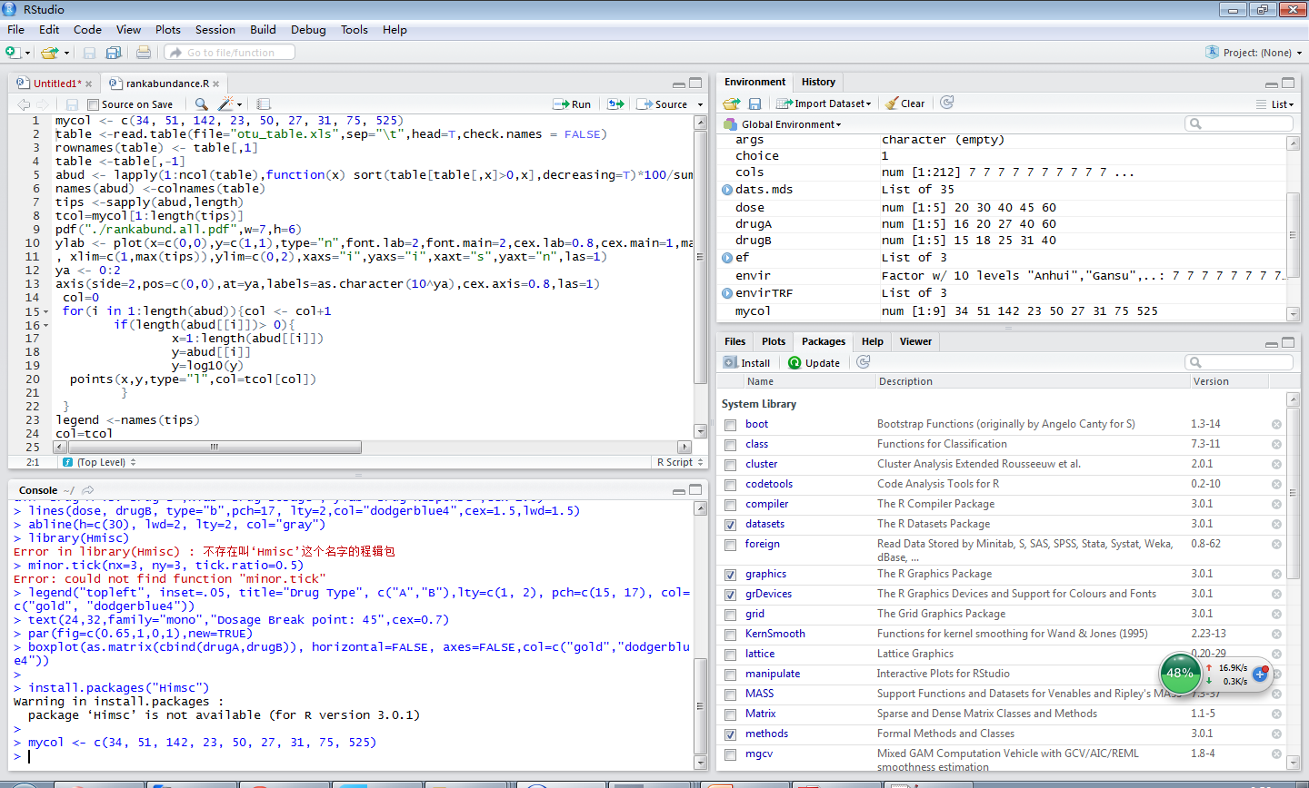
RStudio – R IDE（集成开发环境）
一种非常流行的运行R的方式。免费、开源的R语言的集成开发环境。
RStudio将所有的窗口都绑定到了屏幕上

Slide 8
安装R及RStudio注意事项
1、安装顺序
先装R，再装RStudio
2、安装位置
最好两个软件都装在同一个路径下
3、安装路径
安装路径不能包含“空格”、“中文”、“特殊字符”
最好只有字母+数字命名

Slide 9
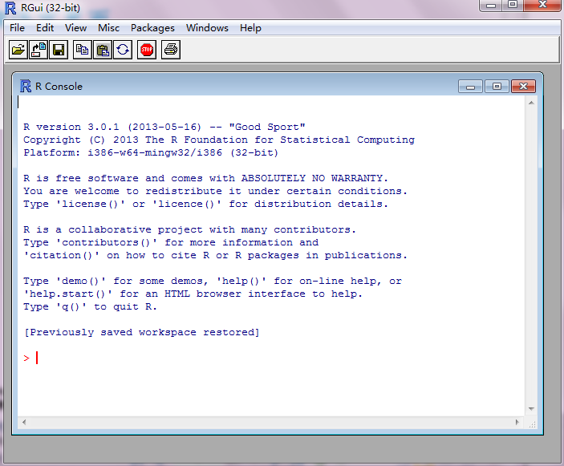
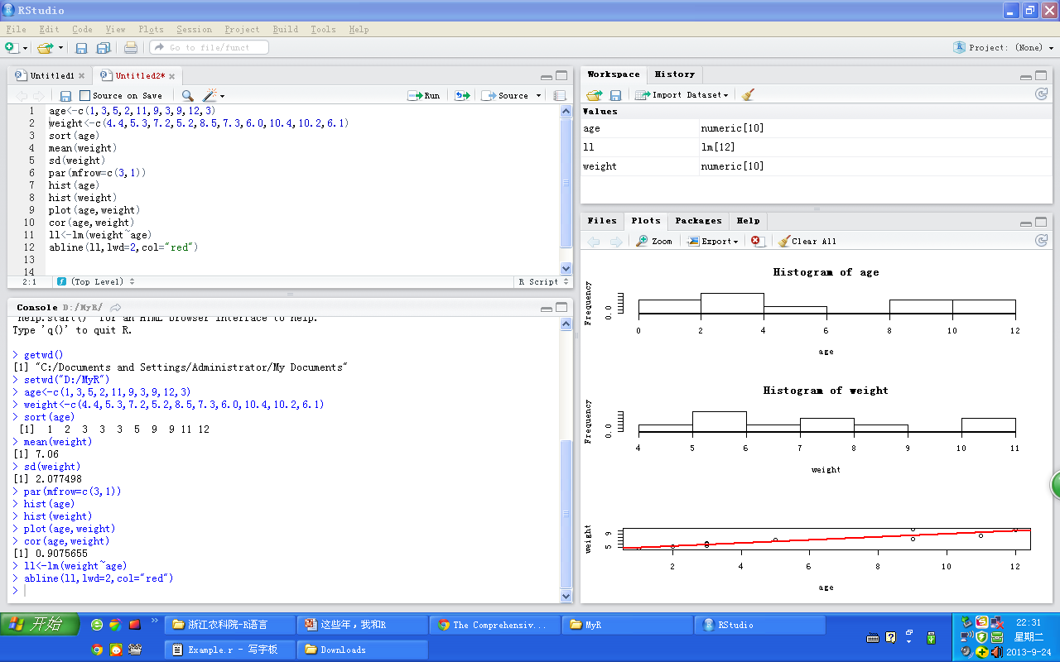
打开R及RStudio

Slide 10
程序包的安装及加载
（1）Bioconductor包：
# 3.5版本以下
options(BioC_mirror="http://mirrors.ustc.edu.cn/bioc/",
repos=structure(c(CRAN="http://mirrors.tuna.tsinghua.edu.cn/CRAN/")))
source("http://www.bioconductor.org/biocLite.R")
biocLite("")
# 3.5版本以上
if (!requireNamespace("BiocManager", quietly = TRUE))
install.packages("BiocManager")
options(BioC_mirror=‘https://mirrors.tuna.tsinghua.edu.cn/bioconductor’)
BiocManager::install(“ROC", version = "3.8") # Update all/some/none? [a/s/n]: n
# 设置镜像可大大提高下载速度！！

Slide 11
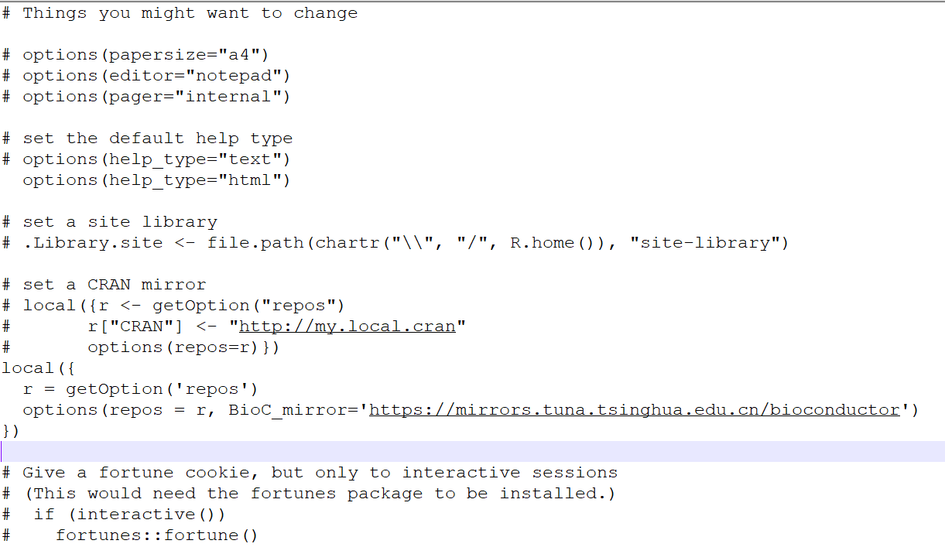
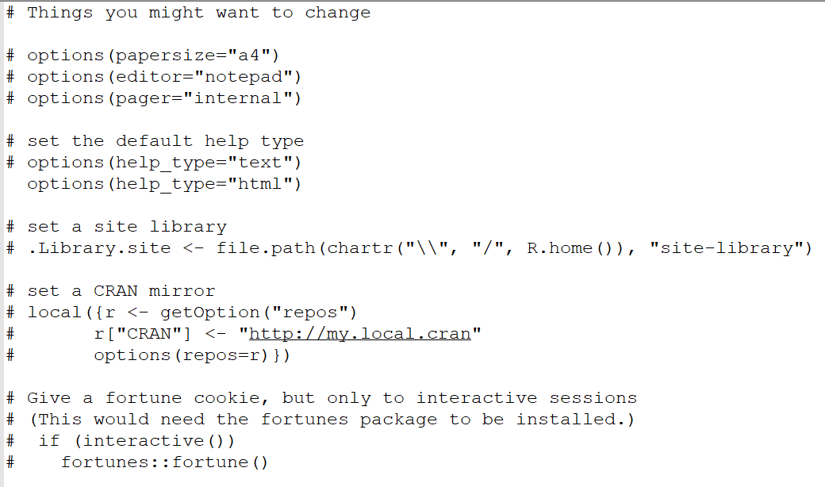
程序包的安装及加载
（1）Bioconductor包：
# 设置 R-3.6.1\etc\Rprofile.site 永久更改镜像
local({
r = getOption('repos')
options(repos = r, BioC_mirror='https://mirrors.tuna.tsinghua.edu.cn/bioconductor')
})

Slide 12
程序包的安装及加载
（2）非Bioconductor包：
# 设置安装镜像
options(repos=structure(c(CRAN="https://mirrors.tuna.tsinghua.edu.cn/CRAN/")))
#程序包的安装
install.packages (“tidyr”)
#程序包的加载
library (“tidyr”)

Slide 13
程序包的安装及加载
（3）github R 包：
if(!require(devtools))
install.packages("devtools")
if(!require(ggcor))
devtools::install_github("houyunhuang/ggcor")

Slide 14
程序包的安装及加载
（4）conda构建包：
# 如果R环境是基于conda构建，可以采用conda来安装
conda install -c bioconda r-pheatmap
conda install -c bioconda bioconductor-ComplexHeatmap

Slide 15
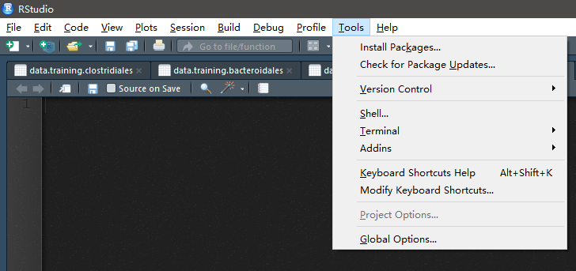
RStudio设置

Slide 16
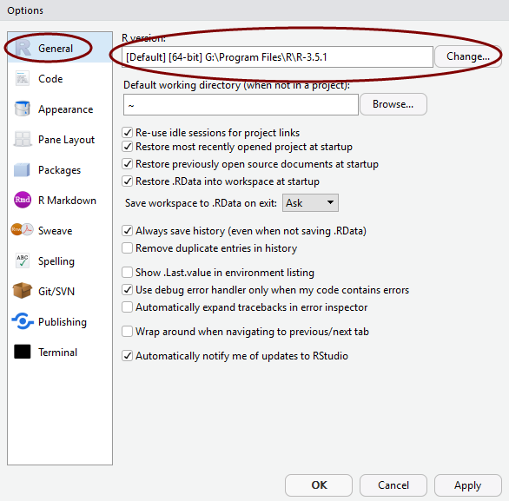
RStudio设置
General：如有安装多个版本的R，可以选取对应的R版本

Slide 17
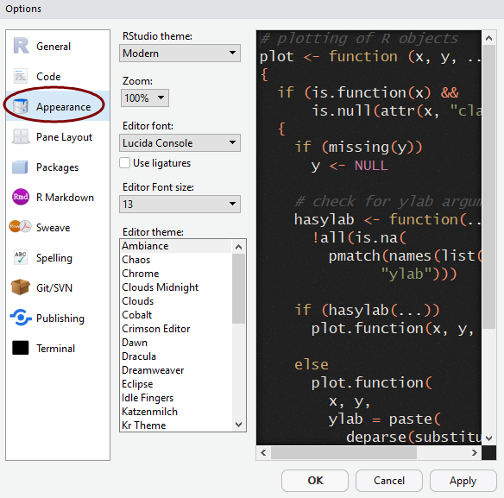
RStudio设置
Appearance：设置背景色、代码字体、字体大小等

Slide 18
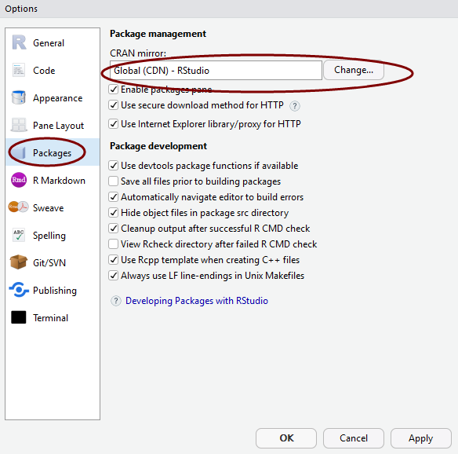
RStudio设置
Packages：镜像下载R包时，所选取的镜像下载网址

Slide 19
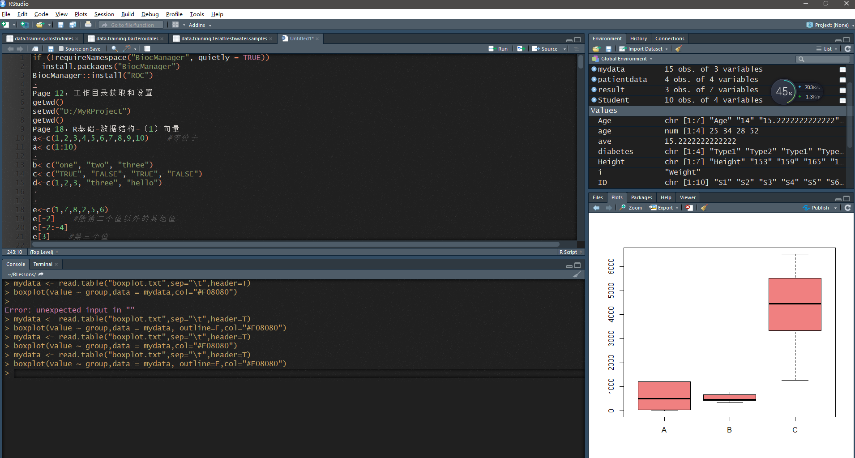
Rstudio界面介绍
3：变量信息
1：文本编辑区
4：图形、帮助信息等显示区域
2：代码控制台

Slide 20
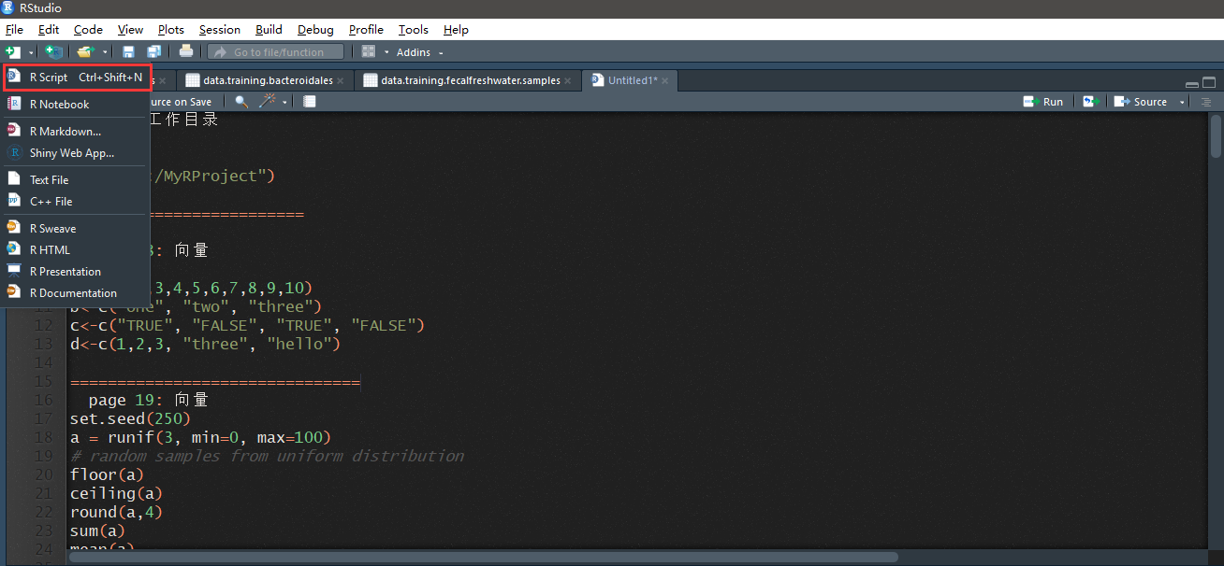
RStudio界面介绍
Step1：打开“R脚本输入.html”文件
Step2：将脚本统一粘贴到RStudio的“文本编辑区”（左上角框）

Slide 21
RStudio – 常见快捷方式
TAB键： 自动补全（比如对于R中储存变量，如果变量名字较长，不用完整输入，可以采取变量补全的方式）
键盘中的向上、向下箭头： 重复之前的命令行输入
清空控制台 Ctrl+L （Mac：Command+L）
将光标定位到行首 Home （Mac：Command+Left）
将光标定位到行末 End （Mac：Command+Right）
中断当前命令的执行 Esc （Mac：Esc）
赋值符 （<-）：Alt + —（Mac：Option+-）
将光标定位到代码控制台： Ctrl+2（Mac： Ctrl+2 ）
将光标定位到文本编辑区： Ctrl+1（Mac： Ctrl+1 ）
Notes:
https://www.jianshu.com/p/5b69c84f2bf6 可参考该网址

Slide 22
R基础 – 设置工作目录
（1）命令行设置
在D盘新建一个文件夹，命名为：MyRProject（Mac电脑可选择在Download文件夹下新建MyRProject）【路径中不能有中文】
在RStudio中输入命令 getwd()
改变工作目录到新建的文件夹，输入命令： setwd("D:/MyRProject")
运行getwd()，查看当前工作目录
getwd()
setwd("D:/MyRProject")
getwd()
dir() # 查看当前目录下所有文件名称

Slide 23
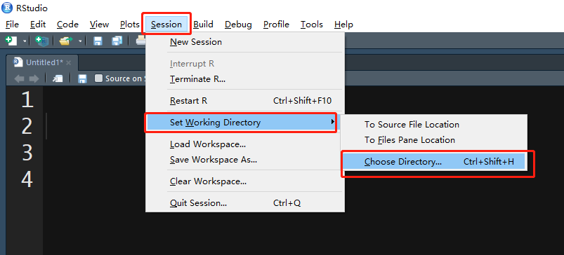
R基础 – 设置工作目录
（2）菜单栏设置
Ctrl +Shift+H 快捷键 可直接选择工作路径

Slide 24
R基础 – 设置工作目录
（2）菜单栏设置
Ctrl +Shift+H 快捷键 可直接选择工作路径

Slide 25
R基础-符号
符号
> 命令或者运算提示符
+ 续行符
算术运算
+ 加号 - 减号
* 乘号 / 除号 ^ 乘方
赋值符
= 或 <-
求助符
？ 或 help()
其他
Inf # 无穷大
-Inf # 负无穷
NA # 缺失值
NULL # 空值
> 2+2
> 5-3
> 6*12
> 36/6
> 2^3
赋值符 > a <- 3+2
> a
赋值时采用箭头(<-)，
传参时使用等号（=）
求助： >？boxplot 或者 help(boxplot)
其他：
NA是有坑没萝卜
NULL是没坑没萝卜
https://yihui.name/cn/2012/09/equal-and-arrow/
Notes:
https://blog.csdn.net/kMD8d5R/article/details/79987761 # R中“=”与“<-”的区别

Slide 26
二、R数据结构-数值类型
数值类型：数值型、字符型、逻辑型
PatientID | Age | Diabetes | Status | Alive
1 | 25 | Type1 | Poor | T
2 | 34 | Type2 | Improved | T
3 | 69 | Type1 | Excellent | F
4 | 52 | type1 | Poor | T
数值型
字符型
逻辑型

Slide 27


R-对象
所有的R代码都用于操作对象（object）R中一切皆为对象
我们可以把整个R看成是一个储物室，它的内容是由内在不同的储物盒(对象)组成, 每个盒子有不同属性(attribute), 最重要的一种属性是它的类(class).
2. 对象具有的基本的类有：
数值（numeric）、逻辑（logical）、字符（character）、列表（list）。
在此基础上构成了一些复合型的类：矩阵（matrix）、数组（array）、
因子 （factor）、数据框（dataframe）
每天都在面对对象编程，然鹅还是没有对象…
我有对象
Notes:
####

Slide 28
二、R数据结构 - 6种常见数据类型
在R运行时，所有变量、数据、函数以及结果都是以对象的形式存入计算机的活动内存中的，并冠以相应的变量名。在R中进行的所有操作都是针对存储在活动内存中的对象。
向量
矩阵
数组
数据框
列表
因子

Slide 29
二、R数据结构 -（1）向量
向量是用于存储数值型、字符型、逻辑型数据的一维数组。
执行组合功能的函数c()可用来创建向量：
向量创建 – c()
a<-c(1,2,3,4,5,6,7,8,9,10) #等价于
a<-c(1:10)
b<-c("one", "two", "three")
c<-c("TRUE", "FALSE", "TRUE", "FALSE")
d<-c(1,2,3, "three", "hello")
letters # a-z
LETTERS # A-Z
e<-c(1,7,8,2,5,6)
e[3] #第三个值
e[-2] #除第二个值以外的其他值
e[-2:-4]
e[c(2,5,3)]
e[e<3]
which(e==8) 返回的是？
同一向量中不可混杂不同模式的数据！
Notes:
创建——检索访问——条件选取

Slide 30
二、R数据结构 -（1）向量
set.seed(250)
a = runif(3, min=0, max=100)
floor(a)
ceiling(a)
round(a,4)
sum(a)
mean(a)
max(a)
min(a)
sort(a)
b<-c("1","a","2","b")
sort(b) # ASCII码排序
seq()等间隔函数
seq(from=4, to=10, by=2)
seq(from=0, to=2, length=5)
rep()重复函数
rep(1,times=5)
rep(c(1,2),times=3)
set.seed(）#保证随机生成的随机数前后一致
runif() 均匀分布随机数
rnorm() 正态分布随机数; rnorm(10, mean=20, sd =1)
rbinom() 二项分布随机数
rexp() 指数分布随机数
Notes:
计算机中的上取整函数和下取整函数的命名来自于英文的ceiling（天花板）和floor（地板）
常见ASCII码的大小规则，0－9＜A－Z＜a－z：

Slide 31
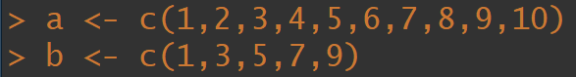
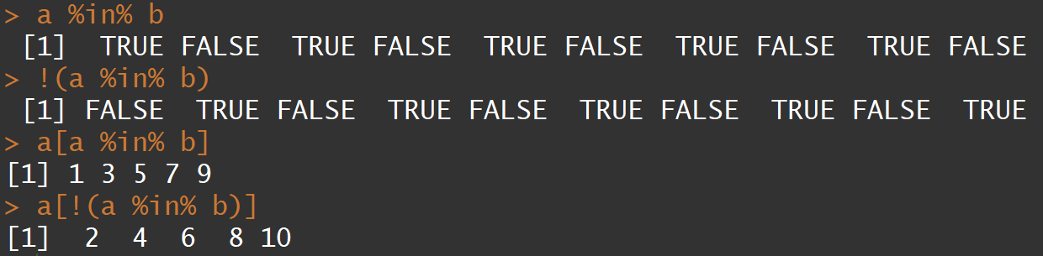
二、R数据结构 -（1）向量
%in%: 判断前面一个向量内的元素是否在后面一个向量中，返回布尔值。
！取反操作
提取两个向量的交和补集
Notes:
行或列遍历操作函数apply 1：行 2：列

Slide 32
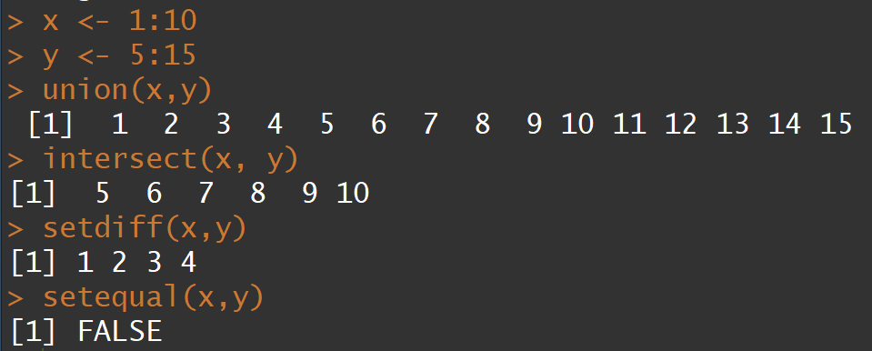
二、R数据结构 -（1）向量
union: 判断两个向量并集。
union(x,y) # x和y的并集
intersect(x, y ) # x和y的交集，以前一个为准
setdiff( x, y) # x和y的差集（以x为准）
setequal( x, y) # 判断x和y是否相等
Notes:
行或列遍历操作函数apply 1：行 2：列

Slide 33
二、R数据结构 -（2）矩阵
矩阵是一个二维数组，每个元素拥有相同模式(数值型、字符型、逻辑型)。
比如：基因表达量矩阵、微生物的丰度矩阵等
mymatrix <- matrix(vector,nrow=number_of_rows,
ncol=number_of_columns,byrow=logical_value,
dimnames=list(char_vector_rownames, char_vector_colnames))
矩阵创建 – matrix()
A <- matrix(1:20, nrow=5, ncol=4, byrow=T)
B <- matrix(1:20, nrow=5, ncol=4, byrow=F)
C <- matrix(1:20, nrow=5, ncol=4) # 默认byrow=F
Notes:
Byrow 按行排序

Slide 34
二、R数据结构 -（2）矩阵
矩阵matrix()引用及常用操作
A[1,2] #访问矩阵的第1行，第2列
A[1,] #访问矩阵的第1行所有元素
A[,2] #访问矩阵的第2列所有元素 返回的结果是一个向量
A[,1,drop=F] #访问矩阵的第2列所有元素 返回的结果仍是一个矩阵
A[c(1,2),c(2,3,4)] #访问矩阵中第1,2行、第2,3,4列所有元素
rownames(A)<-c("A","B","C","D","E") #给定行名
colnames(A)<-c("M","N","O","P") #给定列名
rownames(B)<-c("a","b","c","d","e")
colnames(B)<-c("m","n","o","p")
nrow() #获取行数 ncol() #获取列数
rownames() #获取行名 colnames() #获取列名
dim() #获取维度，即几行几列 length() #获取总长度

Slide 35
二、R数据结构 -（2）矩阵
矩阵matrix()引用及常用操作
cbind() #按列合并
cbind(A,B)
rbind() #按行合并
rbind(A,B)
transform<-t(A) #t(A)表示矩阵A的转置
as.vector(A) #将矩阵转化为向量

Slide 36
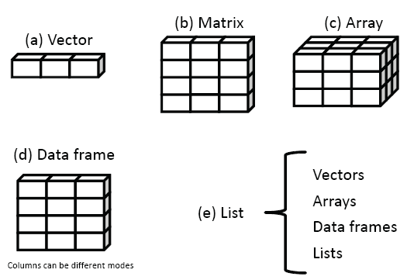
二、R数据结构 -（3）数据框
数据框的每一行包含有同一样本的不同观测值。
比如样本的表型数据、病人的信息等：
数据框创建 – data.frame()
patientID <- c(1, 2, 3, 4)
age <- c(25, 34, 28, 52)
diabetes <- c("Type1", "Type2", "Type1", "Type1")
status <- c("Poor", "Improved", "Excellent", "Poor")
patientdata <- data.frame(patientID, age, diabetes, status)

Slide 37
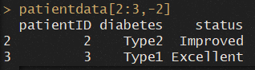
二、R数据结构 -（3）数据框
数据框data.frame()引用
由于数据框是二维数据，类似矩阵
所以引用方法相似
patientdata[c("diabetes", "status")]
patientdata$age
patientdata[2:3, -2]
> patientdata[1,3]
[1] Type1
Levels: Type1 Type2
> patientdata[1,2]
[1] 25
> patientdata[1:2]
patientID age
1 1 25
2 2 34
3 3 28
4 4 52

Slide 38
二、R数据结构 -（3）数据框
数据框data.frame()引用 – subset()函数
subset(x, subset, select, drop = FALSE, ...) #subset()对数据框的列进行操作
subset(patientdata,age > 30, c(age,status),drop=F)
subset(patientdata,age > 30, c(-age,-status),drop=F)
subset(patientdata,age>30 & diabetes=="Type1",c(age,status),drop=F)
subset(A,A[,2]>6,select=c(1,3))
drop=F: 原本为list/data frame/matrix数据类型，subset后仍然保持不变
> subset(patientdata,age>30,c(age,status),drop=F)
age status
2 34 Improved
4 52 Poor
> subset(patientdata,age>30,c(-age,-status),drop=F)
patientID diabetes
2 2 Type2
4 4 Type1

Slide 39
二、R数据结构 -（3）数据框
数据框data.frame()引用 – attach()、detach()函数
attach()：将数据框添加到R的搜索路径中，R在遇到一个变量名后，将检查搜索路径中的
数据框。
detach()：将数据框从R的搜索路径中去除。
> k <- patientdata
> colnames(k) <- c("A1","A2","A3","A4")
> k
A1 A2 A3 A4
1 1 25 Type1 Poor
2 2 34 Type2 Improved
3 3 28 Type1 Excellent
4 4 52 Type1 Poor
Notes:
每次引用变量名都必须键入一次patientdata比较麻烦，可以使用attach()
和detach()来简化代码。

Slide 40
二、R数据结构 -（3）数据框
数据框data.frame()引用 – attach()、detach()函数
> lm(A1~A2)
Error in eval(predvars, data, env) : object 'A1' not found
> attach(k)
> lm(A1~A2)
Call: lm(formula = A1 ~ A2)
Coefficients:
(Intercept) A2
-0.47009 0.08547
> detach(k)
> lm(A1~A2)
Error in eval(predvars, data, env) : object 'A1' not found
注意：
1、变量冲突问题；
2、最后需要detach()

Slide 41
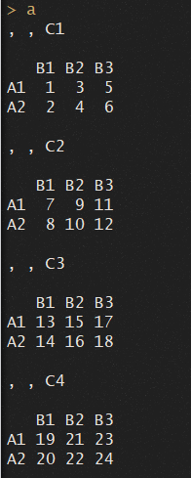
二、R数据结构 -（4）数组
与矩阵类似，但数组的维度可以大于2
数组创建 – array()
myarray <- array(vector, dimensions, dimnames)
dim1 <- c("A1", "A2")
dim2 <- c("B1", "B2", "B3")
dim3 <- c("C1", "C2", "C3","C4")
a <- array(1:24, c(2, 3, 4), dimnames=list(dim1, dim2, dim3))
# dimnames：各维度名称的标签
a[2,1,2]
>a[2,1,2]
[1] 8
>a[1,2:3,2:3]
C2 C3
B2 9 15
B3 11 17

Slide 42
二、R数据结构 -（5）列表
列表允许整合若干（可能无关的）对象到单个对象名下，其对象可以是目前讲到的
任何结构（向量、矩阵、数据框等）。功能函数list()可用于创建列表：
g <- "My First List"
h <- c(25, 26, 18, 39)
j <- matrix(1:10, nrow=5)
k <- c("one", "two", "three")
mylist <- list(title=g, ages=h, j, k)
mylist[[2]] == mylist$age == mylist[["ages"]]
mylist
$`title`
[1] "My First List"
$ages
[1] 25 26 18 39
[[3]]
[,1] [,2]
[1,] 1 6
[2,] 2 7
[3,] 3 8
[4,] 4 9
[5,] 5 10
[[4]]
[1] "one" "two" "three"

Slide 43
二、R数据结构 -（6）因子
因子（factor)是R语言中比较特殊的一个数据类型， 它是一个用于存储类别的类型。
#因子创建
fac = factor(c('A','B','A','B','AB','O','A','A'), # 数据
levels=c('A','B','AB','O')) # 类别
heights = data.frame(height_cm=c(156,182,170),
gender=c('f','m','f') ) # 数据框中含有字符的列为因子型
class(heights$height_cm) # 返回numeric
class(heights$gender) # 返回factor
#因子引用
fac[1] # 因子水平不改变

Slide 44
对象和它的模式与属性
R对象都有两个基本属性：
mode（类型）属性和length（长度）属性
a<- c(1,2,3,4,5,6)
b<- matrix(1:20, nrow=5, ncol=4, byrow=T)
mode(a)
mode(a)
[1] "numeric"
mode(b)
mode(b)
[1] "numeric"
class(对象的分类属性)
class(a)
class(a)
[1] "numeric"
class(b)
class(b)
[1] "matrix"
mode()给出的是一种比较古老的类型划分（S语言是R的前身）
class()给出的是基于面向对象的R的类型划分

Slide 45
对象类型转换
对象类型判断
mode(); class()
is.numeric() #返回值为TRUE或FALSE
is.logical()
is.charactor()
is.data.frame()
对象类型转换
as.numeric() #转换为数值型
as.logical()
as.charactor()
as.matrix()
as.data.frame()

Slide 46
为对象“起名字”
R区分大小写，A与a是不同的;
对象名不能用数字开头，但是数字可以放在中间或结尾。推荐用"."作为间隔，例如 anova.result1;
保留名称(命名对象时不要与保留名称冲突): NA, rownames, mean, max......

Slide 47
对象的类别-总结
向量(vector) 一系列元素的组合;
数组(array) 数组是k维的数据表;
矩阵(matrix) 矩阵是数组的一个特例，维数k = 2 ;
数据框(dataframe) 是由一个或几个向量和（或）因子构成，它们必须是等
长的，但可以是不同的数据类型;
列表(list) 列表可以包含任何类型的对象
因子（factor）用于存储类别的类型

Slide 48
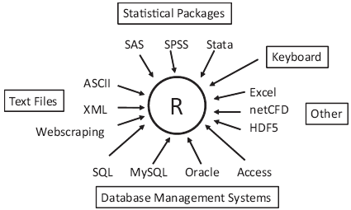
数据的输入和输出
读入：read.delim、read.table、read.csv
写出：write.table、write.csv
FPKM<-read.delim(“FPKMs.xls”, header=T, sep=“\t”,check.names = F) # 或绝对路径D:/MyRProject/FPKMs.xls
FPKMnew<-log(FPKM[,-1])
write.table(FPKMnew,"FPKMnew.txt",sep="\t",col.names=T,row.names=F,quote=F)
FPKM<-read.table("FPKMs.xls", header=T, sep="\t", row.names=1)
FPKMnew <- log(FPKM) #取log计算
genename <- rownames(FPKM)
FPKMnew<- cbind(genename,FPKM)
write.table(FPKMnew,"logFPKM.txt",sep="\t",col.names=T,row.names=F,quote=F)
header=T：也可以写成 header=TRUE，即第一行包含表头（True x）
check.names =F：自动将变量名转换成唯一的字符型向量 默认TRUE。
sep=“\t”：即数据是以制表符Tab键进行分割
row.names=1：第一列作为行名
quote：字符串是否使用引号表示，默认为TRUE，也就是使用引号表示

Slide 49
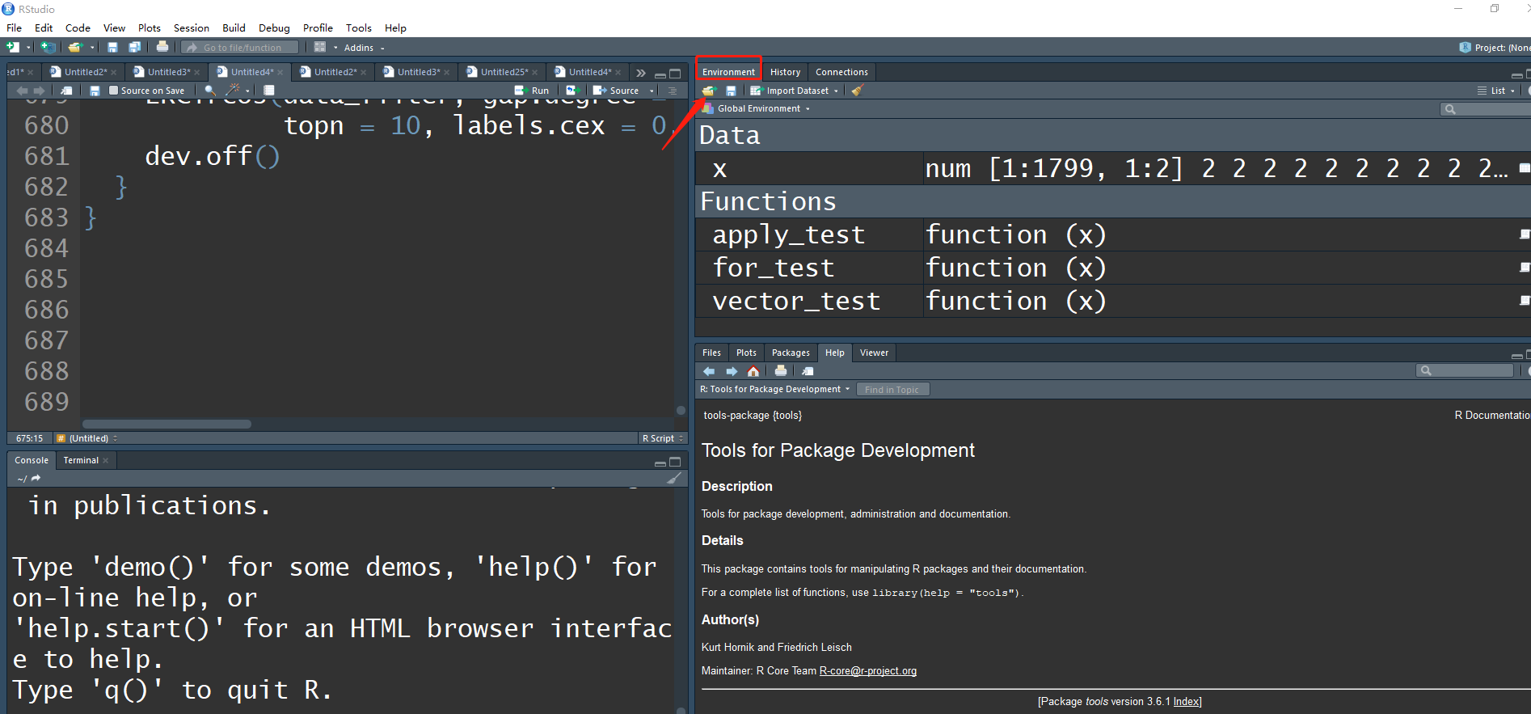
数据保存与加载
# 关闭Rstudio-保存数据（注意路径）
#.Rdata 保存代码运行的数据对象
#save(FPKM,file = “.Rdata”) #默认保存
load(“.Rdata”)
# .Rhistory 保存代码运行的历史命令
load (“.Rhistory.R”)
点击environment 中文件夹按钮进行加载：

Slide 50
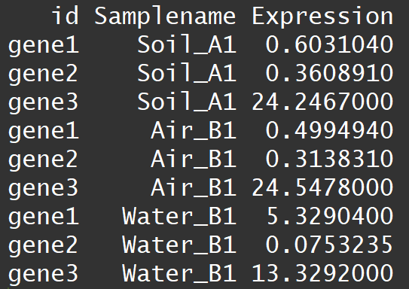
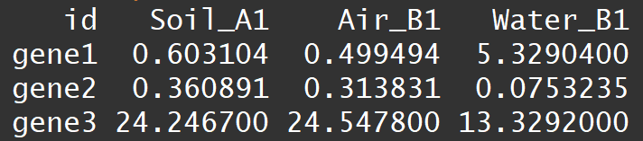
数据合并与重塑- tidyr
数据框的变形：
在id一定的条件下，Samplename和 expression 形成键值对
即：当 id为gene1时，Soil_A1 =>0.6031040
Air_B1 =>0.3608910

Slide 51
数据合并与重塑- tidyr
数据框的变形：
#安装并加载tidyr包
install.packages("tidyr")
library(tidyr)
#读取数据
expression <- read.delim("gene_expression.txt",sep="\t",header = T)
#短数据变成长数据
#gather(data=“数据框名”，key=“key名”，value=“value名”，需要转换的列1,2,3)
tidy_gather <- gather(expression,key=Samplename,value = Expression,-id)
#长数据变短数据
tidy_spread <- spread(tidy_gather,key=Samplename,value = Expression)

Slide 52
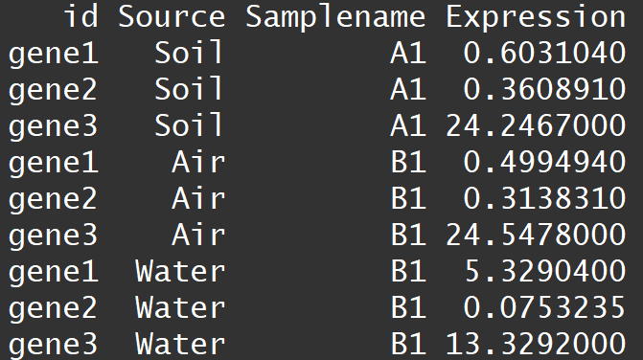
数据合并与重塑- tidyr
按列分割和合并
#按列分割
tidy_separate<-
separate(tidy_gather,col=Samplename,into=c("Source","Samplename"),sep="_")
#按列合并
tidy_unite <-
unite(tidy_separate,col=Samplename,into=c("Source","Samplename"),sep="_")

Slide 53
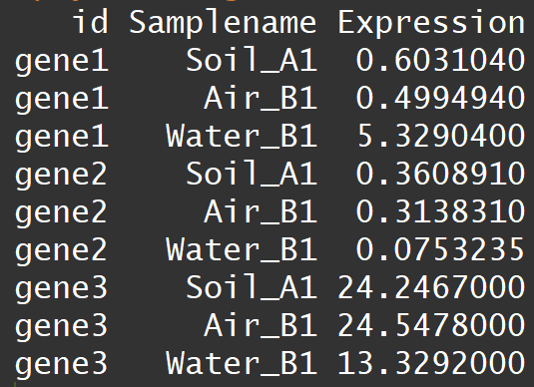
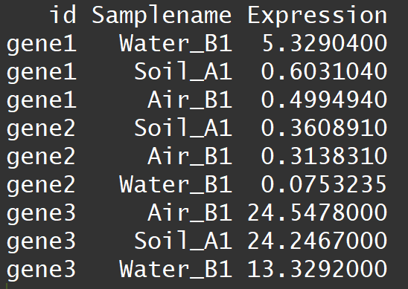
数据合并与重塑- dplyr
install.packages("dplyr")
library(dplyr)
##按id进行排序
dplyr_arrange <- arrange(tidy_gather , id )
##按id进行排序的基础上按Expression的降序排列
dplyr_arrange1 <- arrange(tidy_gather,id,desc(Expression))

Slide 54
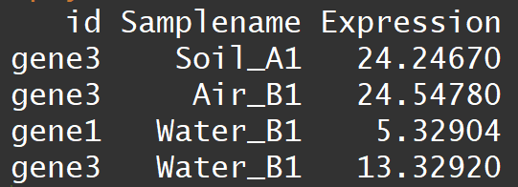
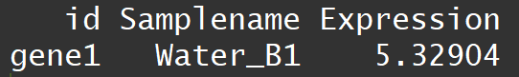
数据合并与重塑- dplyr
#筛选表达量大于1的行
dplyr_filter <- filter( tidy_gather, Expression>1)
#筛选表达量大于1且SampleName 为 gene1的行
dplyr_filter <- filter( tidy_gather , Expression >1 & id == "gene1")

Slide 55
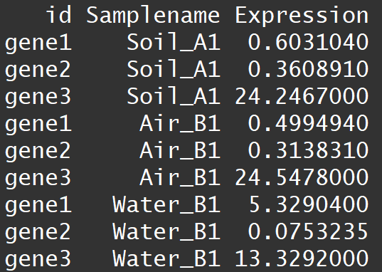
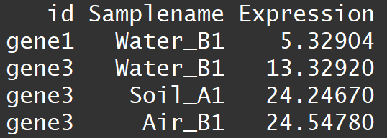
数据合并与重塑- dplyr
%>% 管道操作符
tmp <- filter( tidy_gather , Expression>1 )
Result <- arrange( tmp , Expression )
#使用管道操作符 直接把数据传递给下一个函数调用
Result <- filter( tidy_gather , Expression>1 ) %>% arrange( Expression )

Slide 56
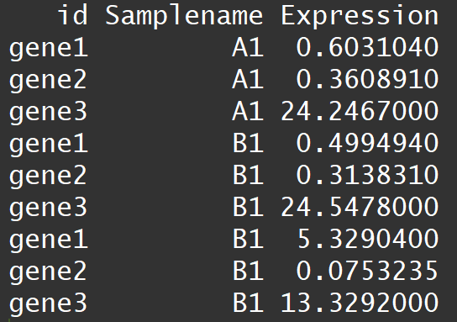
数据合并与重塑- dplyr
#展示指定的GeneId SampleName Expression 列
dplyr_select <- select( tidy_separate , id , Samplename , Expression )
#dplyr_select <- select( tidy_separate , -Source )

Slide 57
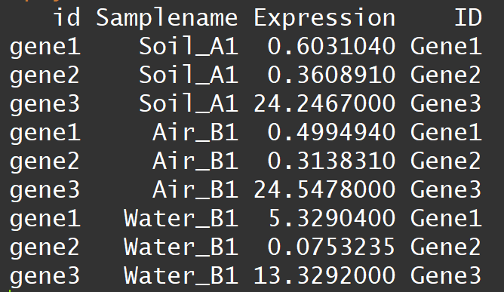
数据合并与重塑- dplyr
#增加新列ID
dplyr_mutate <- mutate( tidy_gather , ID=sub( "gene", "Gene", id ) )

Slide 58
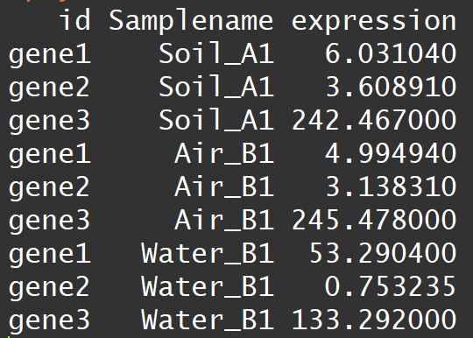
数据合并与重塑- dplyr
#增加expression列是原来的Expression的10倍，并替换原来的Expression列
dplyr_mutate_select <-
mutate( tidy_gather, expression = Expression*10 )%>%select( -Expression )

Slide 59
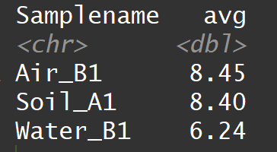
数据合并与重塑- dplyr
#分组统计平均值
dplyr_groupby_summarise<-
group_by( tidy_gather ,Samplename)%>% summarise ( avg=mean( Expression ) )

Slide 60
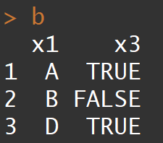
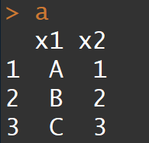
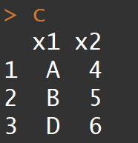
数据合并与重塑- dplyr
数据合并
+
=
？

Slide 61
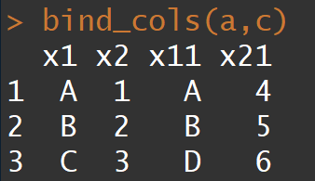
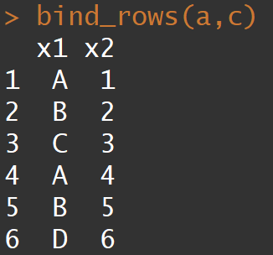
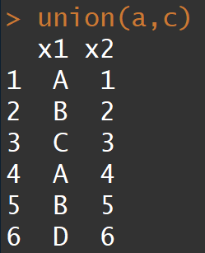
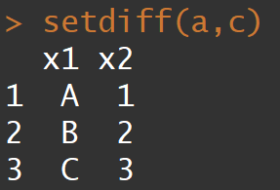
数据合并与重塑- dplyr
#按行合并
bind_rows(a , c)
#按列合并
bind_cols(a , c）
#取交集
union(a , c）
#取差集
setdiff(a , c)

Slide 62
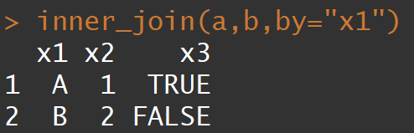
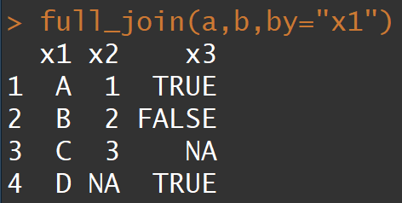
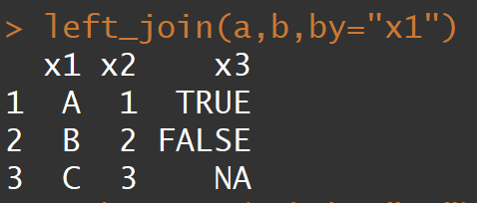
数据合并与重塑- dplyr
#内连接
inner_join(a,b,by=“x1”)
#全连接
full_join(a,b,by=“x1”)
#左连接
left_join(a,b,by=“x1”)

Slide 63
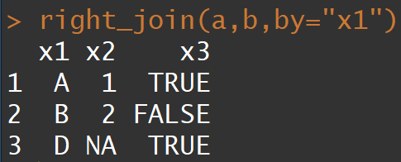
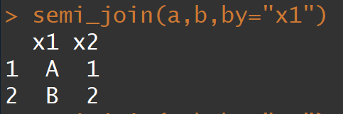
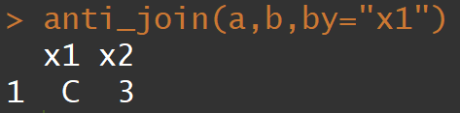
数据合并与重塑- dplyr
#右连接
right_join(a,b,by=“x1”)
#a中所有在b中匹配的行
semi_join(a,b,by=“x1”)
#a中所有在b中不匹配的行
anti_join(a,b,by="x1")

Slide 64
R中常见函数
求和 sum()
绘图 plot()
排序 sort()
计算
log(x) log10(x)
exp(x) sin(x)
cos(x) tan(x)
asin(x) acos(x)
min(x) max(x)
range(x)
length(x)
统计检验
mean(x) sd(x)
var(x) median(x)
quantile(x,p)
cor(x,y) t.test()
lm(y ~ x)

Slide 65

三、R基础绘图

Slide 66

三、R基础绘图
R语言绘图系统
Notes:
高级绘图函数：创建一个新的图形
低级绘图函数：在现有的图形上添加元素

Slide 67
三、R基础绘图-函数
高水平绘图函数
低水平绘图函数
plot() 绘制散点图等多种图形
hist() 直方图
boxplot() 箱线图
stripchart() 点图
barplot() 条形图
dotplot() 点图
piechart() 饼图
… …
lines() 添加线
curve() 添加曲线
abline() 添加给定斜率的线
points() 添加点
segments() 折线
arrows() 箭头
axis() 坐标轴
box() 外框
title() 标题
text() 文字
mtext() 图边文字
… …
Notes:
高级绘图函数：创建一个新的图形
低级绘图函数：在现有的图形上添加元素

Slide 68
三、R基础绘图
绘图参数
参数用在函数内部，在没有设定值时使用默认值。
font= 字体
lty= 线类型
lwd= 线宽度
pch= 点的类型
xlab= 横坐标
ylab= 纵坐标
xlim= 横坐标范围
ylim= 纵坐标范围

Slide 69

三、R基础绘图
图形参数1：符号和线条

Slide 70

三、R基础绘图-颜色
图形参数2：颜色
RGB图形颜色参考网址：http://www.114la.com/other/rgb.htm

Slide 71


三、R基础绘图-图形保存
输出到文件pdf , png, jpeg, tiff ……
pdf("plot.pdf",width=12,height=9)
png("plot.png",width=400,height=600,res=300)
dev.off() #绘制完图形后关闭图形设备
通过菜单命令保存图形

Slide 72

练习题：折线图-plot()
dose <- c(20, 30, 40, 45, 60)
drugA <- c(16, 20, 27, 40, 60)
pdf("plot.pdf",width=12,height=9)
par(mar=c(2,2,2,2),lwd=2, cex=1.5,cex.axis=.75, font.axis=3) # par() 图形设置函数
plot(dose, drugA, type="b", pch=19, lty=2, col="red")
dev.off()
dose <- c(20, 30, 40, 45, 60)
drugB <- c(15, 18, 25, 31, 40)
par(mar=c(2,2,2,2),lwd=2, cex=1.5,cex.axis=.75, font.axis=3)
plot(dose, drugB, type="b", pch=23, lty=6, col="blue", bg="green")

Slide 73
易错知识点
1.有关括号（）
使用函数加（）：
正确：mean(a) 错误： mean
右半边的括号注意括回
否则会返回+表示未完成
2. 字符串加引号“”
否则会报错 Object “”not found
3.索引从1开始 #注意区别于perl和python
4.严格区分大小写
5.用#为代码添加注释
Notes:
https://www.jianshu.com/p/5b69c84f2bf6 可参考该网址

Slide 74


自定义函数
R语言中的一切事情都是函数调用的结果

Slide 75
自定义函数
myfunction <- function(arg1,arg2, ... ){
statements
return(object) }
my function #函数名称
arg1，arg2 # 参数
statements #为函数语句
return(object) #返回结果

Slide 76


自定义函数
已知向量：x<-seq(10,100,by=10) ，y<-seq(1,10,by=1)
写出一个函数，画出向量x与y的plot图并求它们的和

Slide 77

自定义函数
已知两个数字，直接给出这两个数的平方和

Slide 78
自定义函数
# 加载外部自定义函数
# rm() 删除指定对象
# rm = (list = ls())
source('sqtest.R') #默认当前路径
sqtest(3,4)

Slide 79


判断
if (cond) {statement_1}
if (cond) {statement_1} else{ statement_2}
（cond）条件式可以包括任何具有符号<，>，==，&等的逻辑句子

Slide 80


循环
for (name in expr_1) { expr_2 }
for( 指标变量 in 执行范围) { 语句表达式 }
#变量会依次取得执行范围中的每一个值

Slide 81


for循环应用—批处理
批量修改文件名称
#生成命名为1-10个以csv结尾的文件
for (i in 1:10){
write.csv( i,paste( i,“.csv”,sep=“”),row.names = F )
}
# 列出文件名
filename1 <- list.files(pattern=".csv$")

Slide 82
for循环应用—批处理
批量修改文件名称
# 目标文件文件名
filename2 <- paste("A",filename1,sep="")
# 用file.rename函数修改
file.rename(filename1,filename2)

Slide 83

apply家族循环函数

Slide 84




apply
apply()函数： 函数作用于matrix或者array的margins(可以理解为matrix或者数组的每一行或者每一列)
apply(A, MARGIN=1, FUN=sum) 或者直接简写为 apply(A,1,sum)
apply(A, MARGIN=2, FUN=sum)
apply(A, MARGIN=2, FUN=fun(x) )
Notes:
行或列遍历操作函数apply 1：行 2：列

Slide 85




lapply
lapply()函数：遍历列表向量内的每个元素，并且使用指定函数来对其元素进行处理。输入的数据必须是list型对每列进行操作，返回列表向量
lapply(A, list, FUN……)

Slide 86



sapply
sapply()函数：与lapply基本相同，只是对返回结果进行了简化，返回的是普通的向量。
sapply(list, function, ..., simplify)
simplify=F：返回值的类型是list，此时与lapply完全相同
simplify=T（默认）：返回值的类型取决于计算结果
结果列表元素长度均为1，返回向量
结果列表元素长度相同且大于1，返回矩阵

Slide 87


几种循环效率比较
将已知矩阵x的第一列加1，第二列数据为每行数据的平均值。

Slide 88
循环
#apply方法构建函数
apply_test<-function(x){
myFUN<- function(x, c1, c2) {
c(sum(x[c1],1), mean(x[c2]))
}
apply(x,1,myFUN,c1='x1',c2=c('x1','x2'))
}
#for循环方法构建函数
for_test<-function(x){
df<-data.frame()
for(i in 1:nrow(x)){
row<-x[i,]
df<-rbind(df,rbind(c(sum(row[1],1), mean(row))))
}
}
#向量化编程构建函数
vector_test<-function(x){
data.frame(x1=x[,1]+1,x2=rowMeans(x))
}

Slide 89

循环
结论：
从CPU的耗时来看
for循环耗时最长；
内置的向量循环耗时最短；
apply循环耗时位于以上两者之间。

Slide 90
代码规范—养成良好习惯
R编程风格指南.md

Slide 91
R语言debug
https://zhuanlan.zhihu.com/p/28830799
https://mp.weixin.qq.com/s/pp7MQIbtyuHfhXi5BEJplA

Slide 92
总结
一、R及RStudio简介
R以及RStudio安装
RStudio介绍
R基础设置
二、R常见数据结构及数据处理
五种常见数据结构
数据输入与输出
数据合并与重塑（重点）
三、R基础绘图
常见图形函数及实例
四、R程序设计（重点）
自定义函数
R 判断
R 循环

Slide 93

谢谢大家！
多组学服务专家

